Slide 1
Мастер – класс для родителей
Игрушки своими руками
Логопедическая группа
Воспитатель IКК Власенко Нина Владимировна
МАДОУ «Детский сад комбинированного вида № 4«Солнышко»
Арамиль 2017

Slide 2
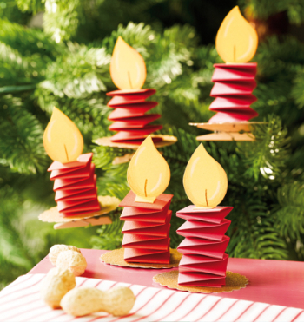
Свеча на новогоднюю ёлку

Slide 3
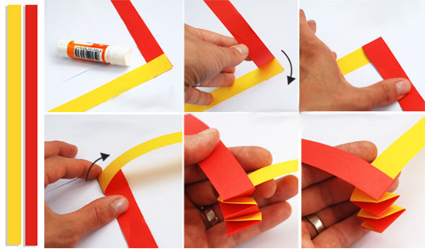
Этапы выполнения

Slide 4

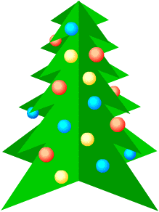
Новогодняя ёлочка
Вам потребуются:
- плотная зеленая бумага или картон
- цветные карандаши, маркеры, краски, блестки
- клей
- ножницы
- скотч
- по желанию: цветная бумага др. цветов, клей, дырокол, стикеры (наклейки)

Slide 5
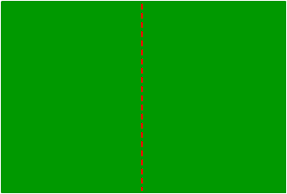





Этапы выполнения

Slide 6


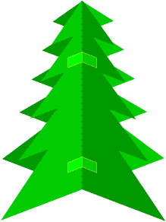
Этапы выполнения

Slide 7
ЖЕЛАЕМ ТВОРЧЕСКИХ УСПЕХОВ,
СПАСИБО ЗА ВНИМАНИЕ!

